Slide 1
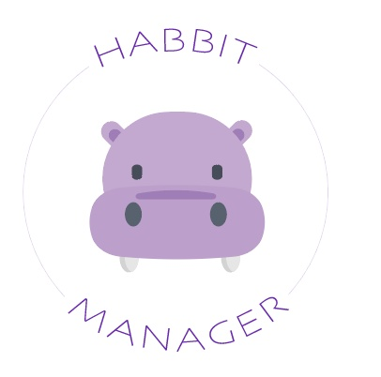
캡스톤 디자인
Team NEW CAP
이승찬, 이정민, 이정원
12주차 발표

Slide 2
캡스톤 디자인
1. Feed Back
2. 금주 활동 및 점검
3. Q&A
12주차 발표

Slide 3
캡스톤 디자인
1. Feed Back
12주차 발표

Slide 4

캡스톤 디자인
Feed Back
사용자가 위치 권한을 거부할 경우?
12주차 발표

Slide 5




캡스톤 디자인
Feed Back
12주차 발표

Slide 6

캡스톤 디자인
Feed Back
Foreground Service
주기적 위치 수집
위치 수집 + 행동 판단
대부분의 서비스 지원 x (간헐적 위치 수집)
이른아침
집에서 출발
학교에 도착
12주차 발표

Slide 7
캡스톤 디자인
Feed Back
12주차 발표

Slide 8
캡스톤 디자인
2. 금주 활동 및 점검
12주차 발표

Slide 9
캡스톤 디자인
금주 활동
이승찬
UI
이정원
위치 서비스
이정민
비선형 회귀 분석
Activity Recognition
12주차 발표

Slide 10
캡스톤 디자인
금주 활동
이승찬
UI
이정원
위치 서비스
이정민
비선형 회귀 분석
Activity Recognition
12주차 발표

Slide 11
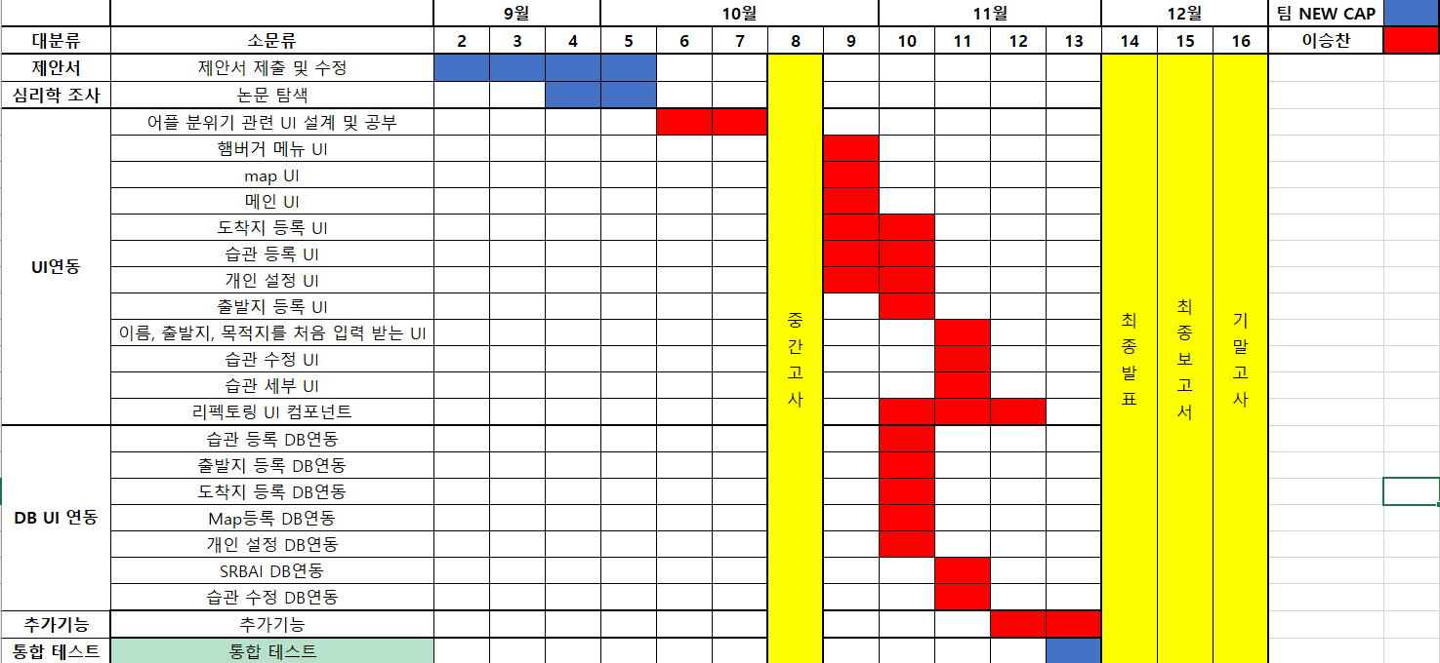
캡스톤 디자인
금주 활동
12주차 발표

Slide 12
캡스톤 디자인
금주 활동
UI 리팩토링
코드 단순화
UI 호출 프로세스 조정
Androidx 교체
시작 UI 변경
12주차 발표

Slide 13
캡스톤 디자인
금주 활동
1. 코드 단순화
버튼 뷰 별 리스너 분리
데이터 객체 VO클래스 정의
12주차 발표

Slide 14
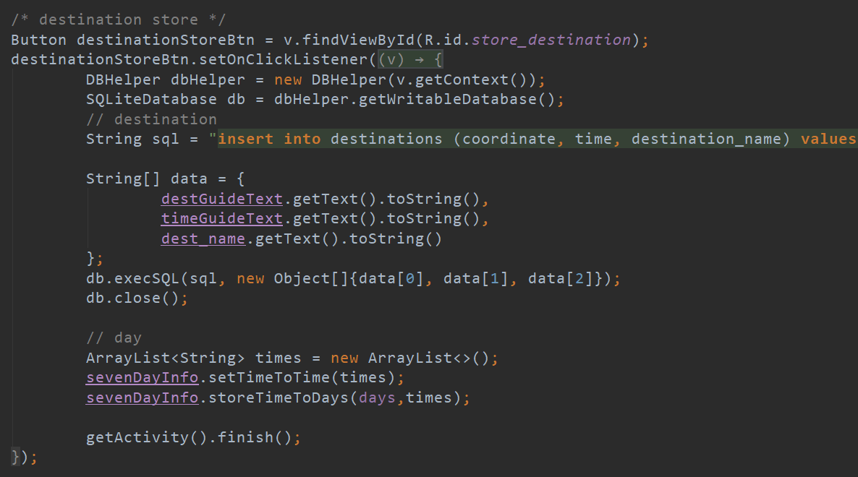
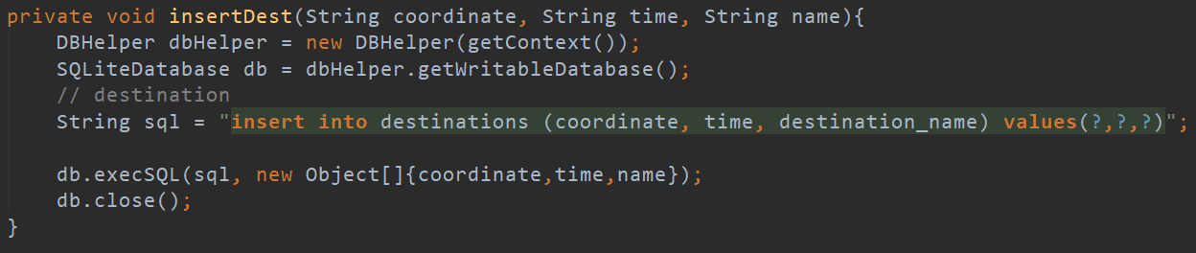
캡스톤 디자인
금주 활동
1. 코드 단순화
버튼 뷰 별 리스너 분리
리스너에서 수행되는 로직을 메서드로 분리
기존 뷰, 리스너
12주차 발표

Slide 15
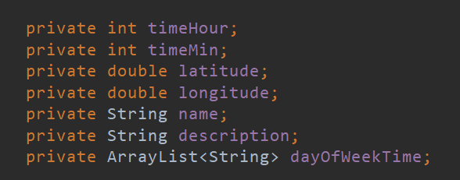
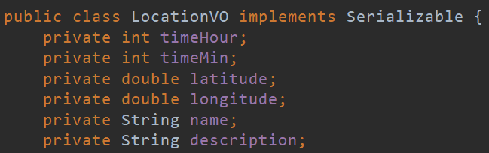
캡스톤 디자인
금주 활동
1. 코드 단순화
데이터 객체 VO클래스 정의
기존 LocationInfoActivity
* 지역 변수 형태로 관리
LocationVO
* 번들 형태의 데이터 관리가 가능한 VO 클래스
12주차 발표

Slide 16
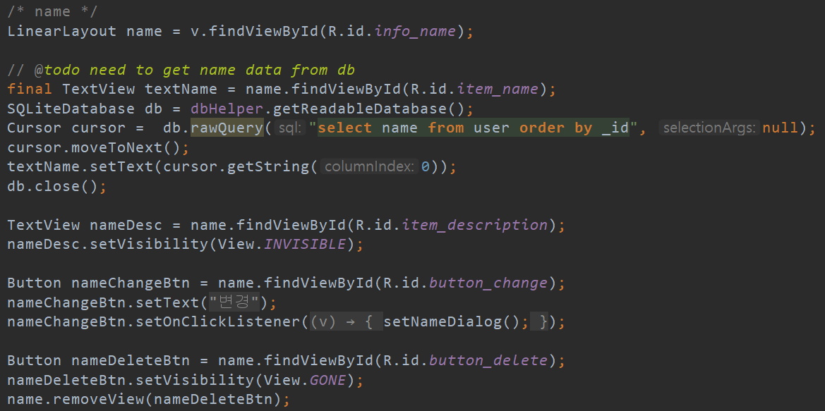
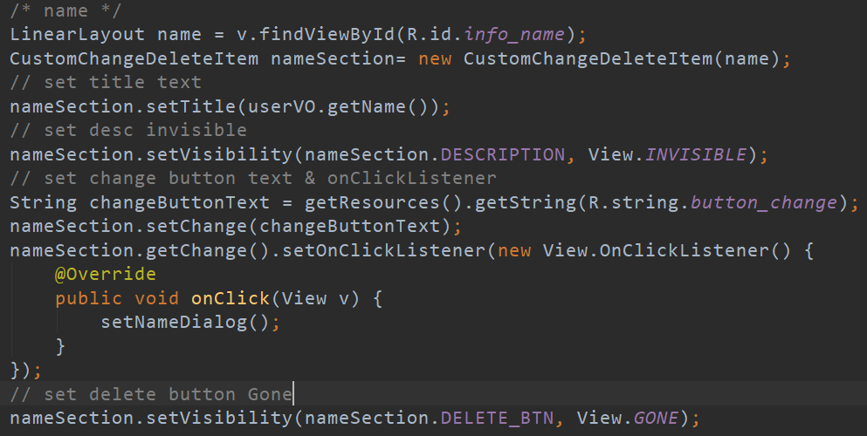
캡스톤 디자인
금주 활동
2. UI 호출 프로세스 조정
CustomChangeDeleteItem 구현
기존 UI 컴포넌트 관리
CustomChangeDeleteItem
*통합된 컴포넌트 관리
12주차 발표

Slide 17


캡스톤 디자인
금주 활동
3. Androidx 교체
android.arch.*
(기존 컴포넌트)
androidx
12주차 발표

Slide 18
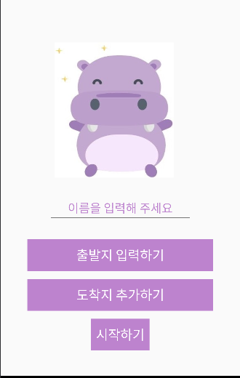
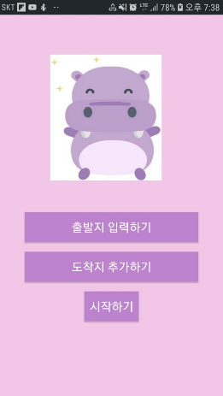
캡스톤 디자인
금주 활동
4. 시작 UI 변경
이름 수정 추가
컴포넌트별 색상 조정
12주차 발표

Slide 19
캡스톤 디자인
금주 활동
13주차 UI 개발 예정 사항
Android x 컴포넌트 도입
Activity전환 애니메이션 도입
12주차 발표

Slide 20
캡스톤 디자인
금주 활동
이승찬
UI
이정원
위치 서비스
이정민
비선형 회귀 분석
Activity Recognition
12주차 발표

Slide 21
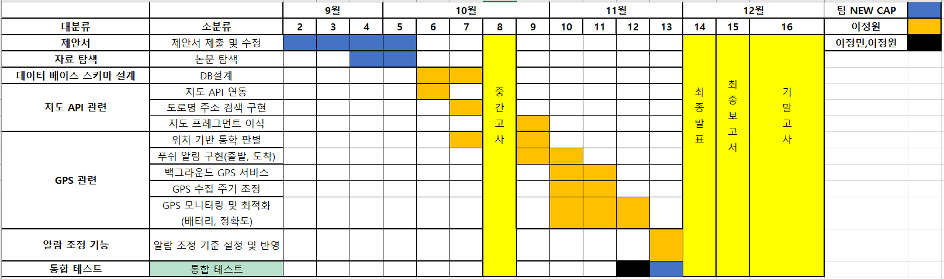
캡스톤 디자인
금주 활동
12주차 발표

Slide 22
캡스톤 디자인
금주 활동
위치 서비스
Request Permission 거부 대응 프로세스
위치 서비스 관련 배터리 테스트
12주차 발표

Slide 23
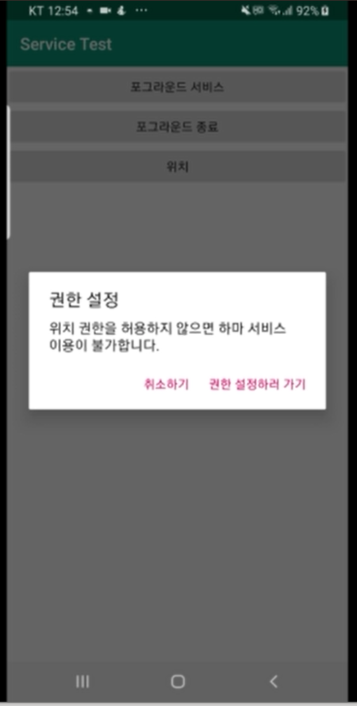
캡스톤 디자인
Feed Back
1. Request Permission 거부 대응 프로세스
12주차 발표

Slide 24
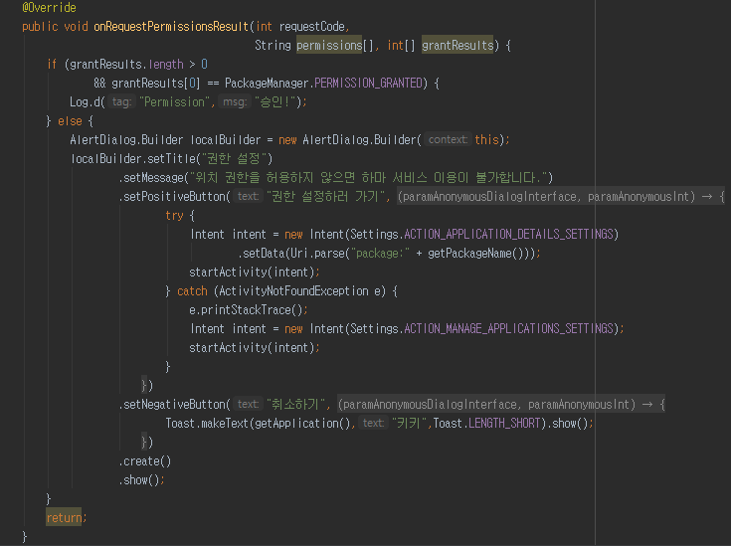
캡스톤 디자인
Feed Back
1. Request Permission 거부 대응 프로세스
onRequestPermissionResult() Override
12주차 발표

Slide 25
캡스톤 디자인
금주 활동
2. 위치 서비스 관련 배터리 테스트
테스트 기기 : 갤럭시 노트 8
위치 수집주기 : 5초 간격
수집 환경 : 백그라운드 서비스
.
12주차 발표

Slide 26
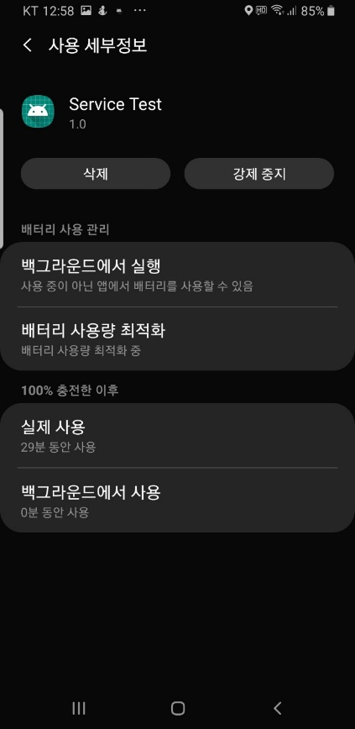
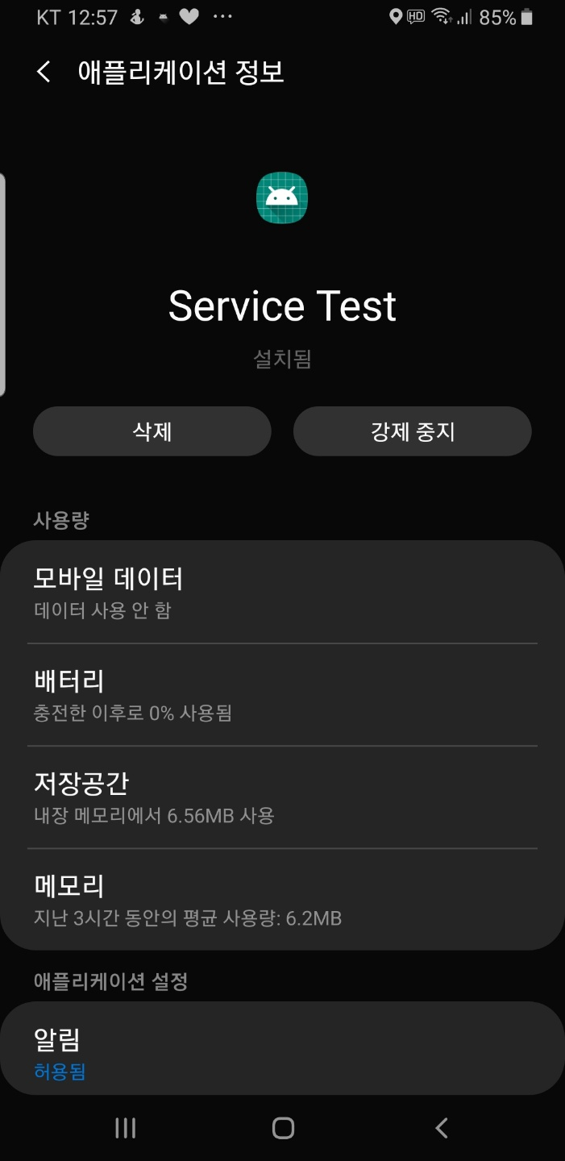
캡스톤 디자인
금주 활동
2. 위치 서비스 관련 배터리 테스트
30분 경과
0% 사용 측정
12주차 발표

Slide 27
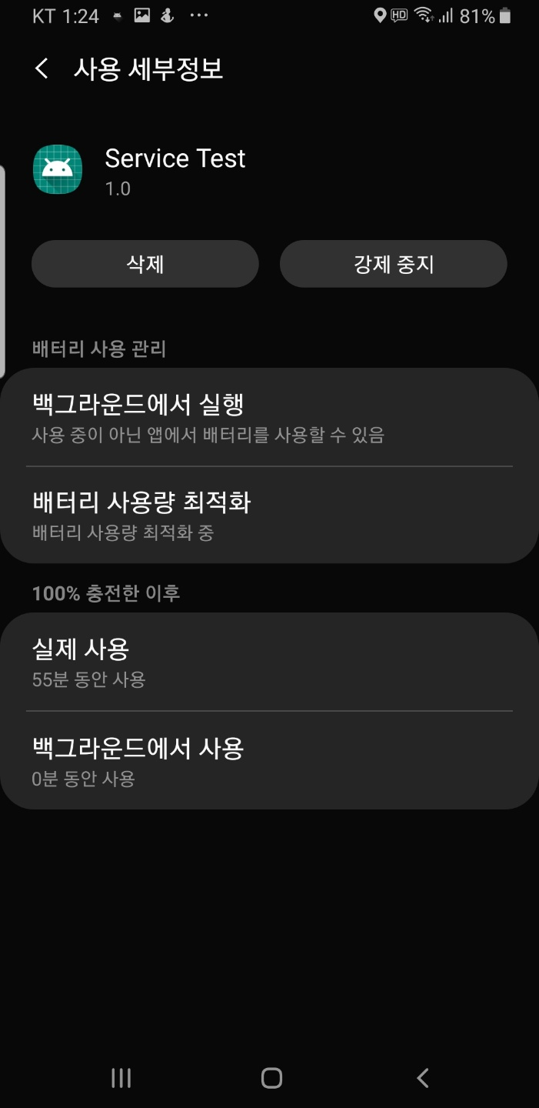
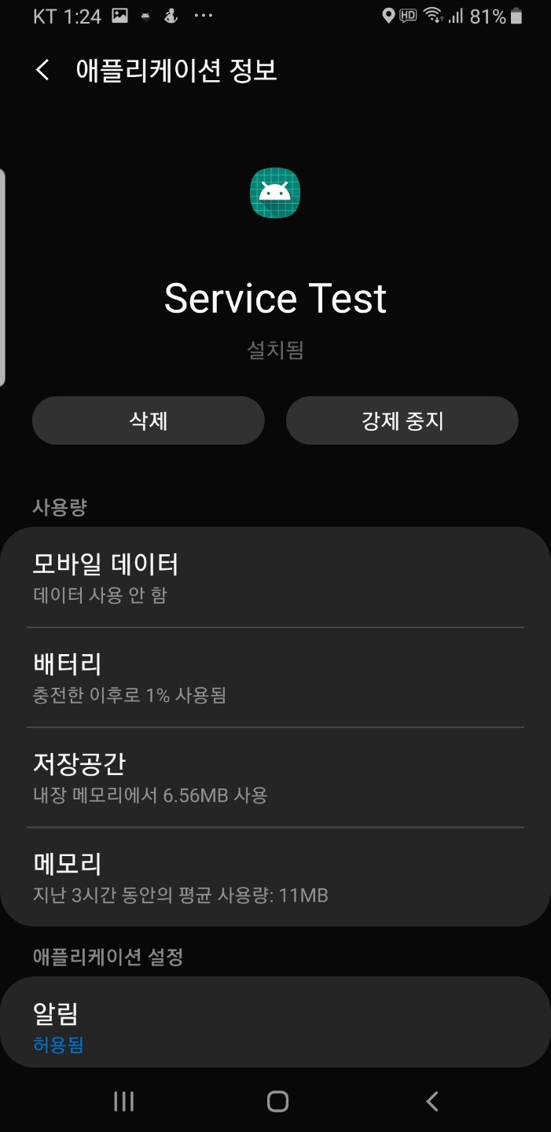
캡스톤 디자인
금주 활동
2. 위치 서비스 관련 배터리 테스트
55분 경과
1% 사용 측정
12주차 발표

Slide 28
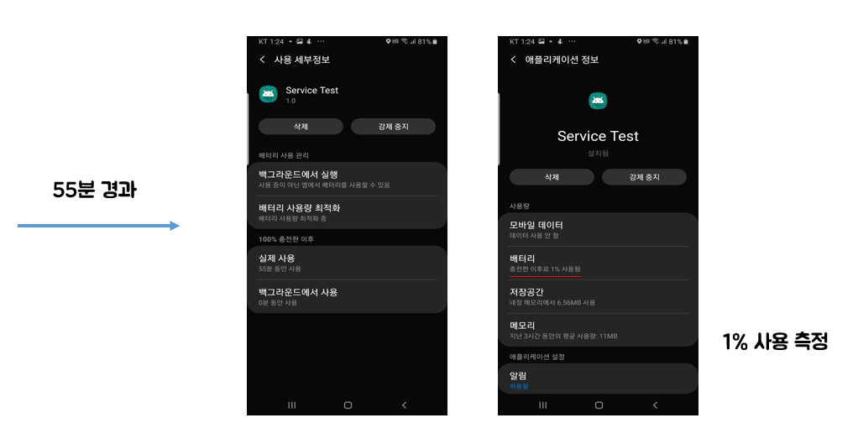
캡스톤 디자인
금주 활동
2. 위치 서비스 관련 배터리 테스트
결론
5초에 한 번씩 약 50분동안 수집 시 배터리 1% 소모
Hama : 최소 3~5분에 한번, 길게는 약 20분에 한번 수집
위치 수집으로 인한 배터리 소모는 극히 낮을 것으로 판단.
12주차 발표

Slide 29
캡스톤 디자인
금주 활동
13주차 개발 예정 사항
알람 설정 기준 조정
서비스 통합
12주차 발표

Slide 30
캡스톤 디자인
금주 활동
이승찬
UI
이정원
위치 서비스
이정민
비선형 회귀 분석
Activity Recognition
12주차 발표

Slide 31
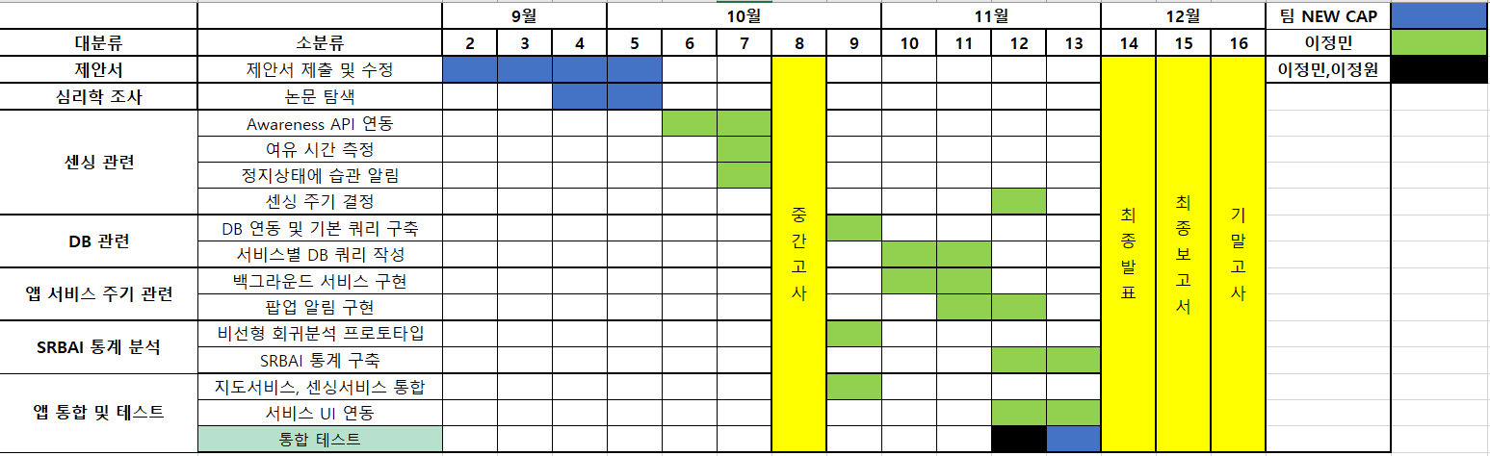
캡스톤 디자인
금주 활동
12주차 발표

Slide 32
캡스톤 디자인
금주 활동
Activity Recognition
수집 주기 조정
비선형 회귀 분석
회귀 모델 클래스 작성
커브 피팅
12주차 발표

Slide 33


캡스톤 디자인
금주 활동
Activity Recognition
수집 주기 조정
Pending Intent 기반
Activity Update 이용
(기존) 10초 주기 API호출
12주차 발표

Slide 34
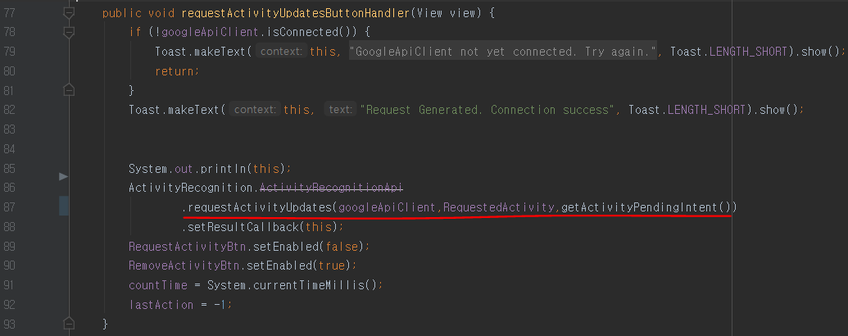
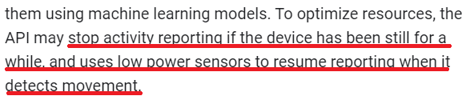
캡스톤 디자인
금주 활동
Activity Recognition
수집 주기 조정
12주차 발표

Slide 35
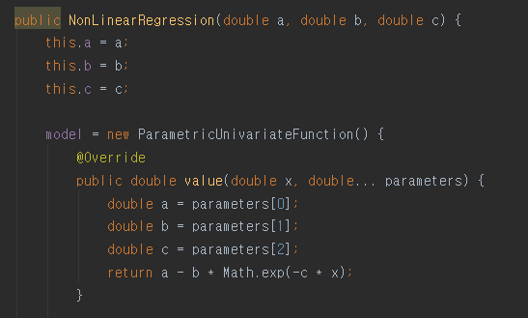
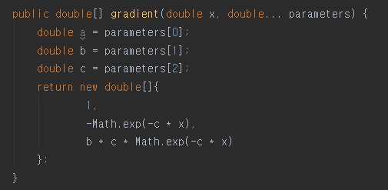
캡스톤 디자인
금주 활동
비선형 회귀 분석
회귀 모델 클래스 작성
Value 메소드
Gradient 메소드
12주차 발표

Slide 36
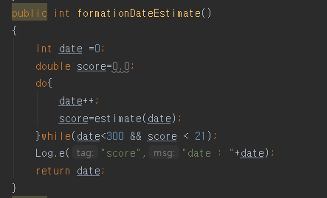
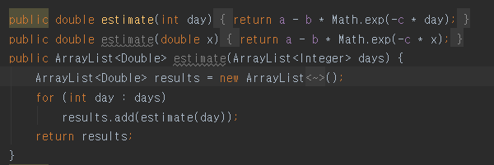
캡스톤 디자인
금주 활동
비선형 회귀 분석
회귀 모델 클래스 작성
Estimate 메소드
Input : 날짜
Output : 예측 스코어
FormationDateEstimate 메소드
Output : 습관 형성일
12주차 발표

Slide 37
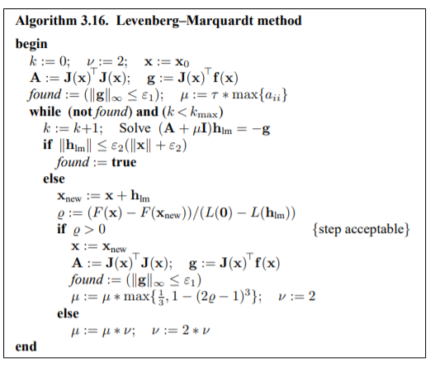
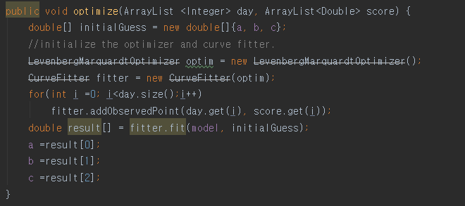
캡스톤 디자인
금주 활동
비선형 회귀 분석
2. 커브 피팅
12주차 발표

Slide 38
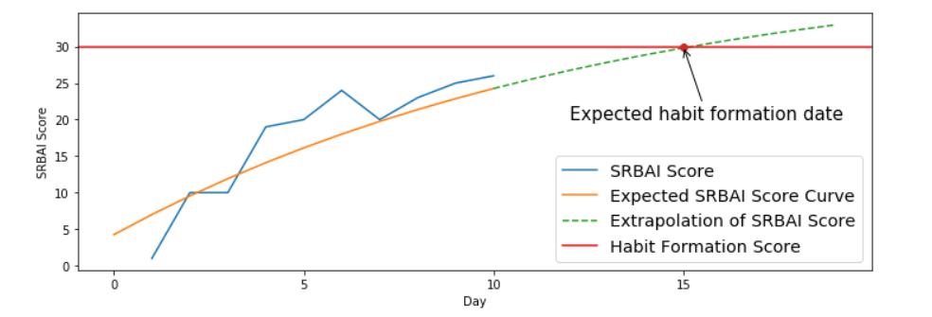
캡스톤 디자인
금주 활동
13주차 개발 예정 사항
회귀 분석 모델 그래프 시각화 앱 이식
서비스 통합작업
12주차 발표

Slide 39

캡스톤 디자인
Q & A
12주차 발표

